Slide 1
الجمهورية الجزائرية الدمقراطية الشعبية وزارة التعليم العالي والبحث العلمي
جامعة باجي مختار -عنابة
ماستر2 اقتصاد وتسيير مؤسسات
ابرز مخرجات المنظمات لبعض الدول حول الاستدامة
من اعداد :
خلايفه مروى تحت اشراف : د.بدير
خنفري دعاء
سنة الثانية ماستر
فوج : 2
السنة الجامعية : 2025/2024

Slide 2
https://www.ypppt.com/
خطة البحث
مقدمة
صالونات بريطانيا
مؤتمر الامم المتحدة المعني بالبيئة والتنمية المستدامة , ريو دي جانيرو
الزراعة المستدامة في فنزويلا
مؤتمر القمة العالمي للتنمية المستدامة جوهانسبرغ ، جنوب أفريقيا
مشروع تركيا "صفر نفايات"
منظمة البحر الأبيض المتوسط للبيئة والتنمية المستدامة
الخاتمة

Slide 3
تعتبر الاستدامة من أهم القضايا التي تواجه العالم اليوم، حيث أصبح من الضروري على الدول والمنظمات الدولية تبني سياسات و استراتيجيات تهدف إلى تحقيق التنمية المستدامة التي توازن بين احتياجات الأجيال الحالية والأجيال المستقبلية. وتعمل العديد من المنظمات الدولية على إصدار مخرجات و موارد توجيهية تساهم في تحقيق أهداف الاستدامة في مختلف المجالات البيئية الاقتصادية والاجتماعية
ومن هنا نطرح الاشكالية التالية : فيما تتمثل اهم مخرجات المنظمات العالمية حول الاستدامة ؟

Slide 4
صالونات بريطانيا
صالونات بريطانيا : للشعر وظائف و استخدامات بيئية
رغم أن لندن تحتل موقعاً بارزاً في مجال تصفيف الشعر، فإن العاصمة البريطانية متخلفة مع ذلك في إعادة تدوير النفايات التي ينتجها هذا القطاع وهو ما دفع بمجموعة من دعاة حماية البيئة إلى تشجيع مصففي الشعر في كل أنحاء بريطانيا على إعادة تدوير الشعر لاستخدامه في تنظيف بقع التلوث النفطي البحرية، أو صنع السماد، أو توليد الطاقة.

Slide 5
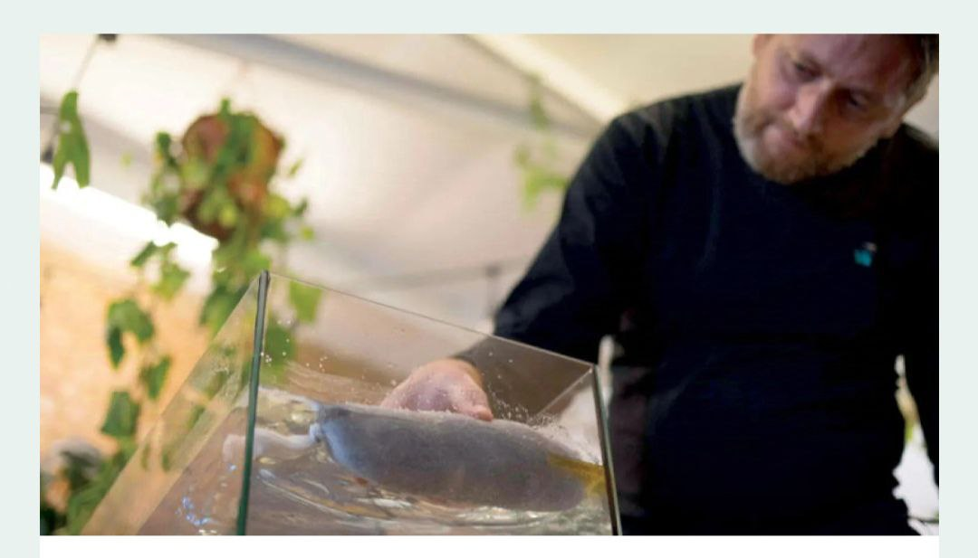
في محل حلاقة يتهيأ فراي تايلور، أحد مؤسسي مجموعة
«غرين صالون الصالون الأخضر)»، لشرح كيفية استخدام الشعر في تصنيع مرشحات مزيلة للتلوث.
يسكب تايلور الماء في خزان ويضيف إليه كمية من زيت المحركات، ثم يفتح شبكة قطنية ويحشوها بالشعر. بمجرد اكتمال اللفافة، يضعها على سطح الماء الملوث، وما هي إلا ثوان حتى يعود الماء نظيفاً. ويشرح الرجل أن «الشعر يمتص الزيت ويختزنه بصورة طبيعية».

Slide 6
وتتمثل النفايات الكيميائية كالصباغ
ومستحضرات التبييض والتنعيم، مشكلة كبيرة أخرى يصبون راهناً كميات هائلة من بيروكسيد الهيدروجين ومنتجات أخرى في أحواض التصريف لديهم».
إلا إن المجموعة تحضّ هؤلاء على تجميع هذه المنتجات لإرسالها إلى محطة لإنتاج الطاقة.

Slide 7
وتتمثل النفايات الكيميائية كالصباغ
ومستحضرات التبييض والتنعيم، مشكلة كبيرة أخرى يصبون راهناً كميات هائلة من بيروكسيد الهيدروجين ومنتجات أخرى في أحواض التصريف لديهم».
إلا إن المجموعة تحضّ هؤلاء على تجميع هذه المنتجات لإرسالها إلى محطة لإنتاج الطاقة.

Slide 8
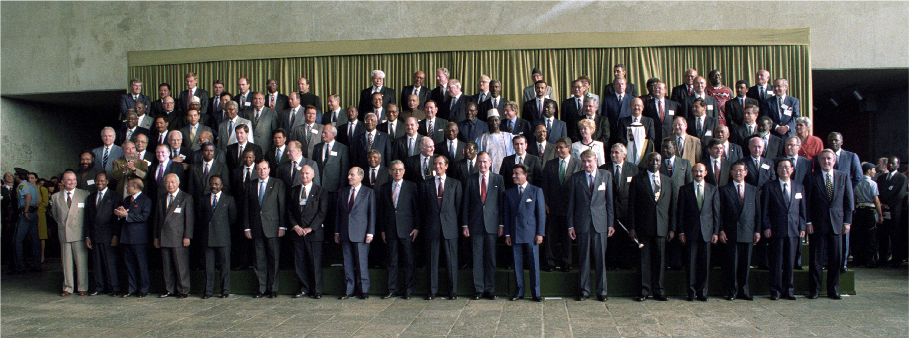
مؤتمر الامم المتحدة المعني بالبيئة والتنمية المستدامة , ريو دي جانيرو البرازيل 3-14يونيو 1992
6%

Slide 9
مخطط جديد للعمل الدولي بشأن البيئة
انعقد مؤتمر الأمم المتحدة المعني بالبيئة والتنمية (UNCED) ، والمعروف كذلك باسم "قمة الأرض"، في ريو دي جانيرو، البرازيل، في الفترة الممتدة من 3 إلى 14 يونيو(جوان) 1992
جمع المؤتمر القادة السياسيين والدبلوماسيين والعلماء وممثلي وسائل الإعلام والمنظمات غير الحكومية من 179 دولة .
من أجل بذل جهد هائل للتركيز على تأثير أنشطة البشر الاجتماعية والاقتصادية على البيئة
حيث أبرز مؤتمر ريو دي جانيرو كيف أن العوامل الاجتماعية والاقتصادية والبيئية المختلفة مترابطة ببعضها البعض وتنشأ معًا، وكيف أن النجاح في أحد القطاعات يتطلب العمل في القطاعات الأخرى لضمان الاستمرارية مع مرور الوقت.

Slide 10
اتفاقيات مؤتمر قمة الارض
لقد حققت "قمة الأرض" العديد من الإنجازات العظيمة تهدف الى تغيير النهج التقليدي في التنمية :
اهمها انتاج جدول الاعمال القرن 21: الذي يتم وضع برنامج عمل شامل للعمل الدولي في جميع مجالات التنمية المستدامة
اعلان ريو بشأن البيئة والتنمية
بيان مبادئ ادارة الغابات
اتفاقية الامم المتحدة الاطارية بشأن تغير المناخ
اتفاقية التنوع البيولوجي

Slide 11
خُتمت "قمة الأرض" بأن مفهوم التنمية المستدامة هدفًا يمكن تحقيقه لجميع شعوب العالم، بغض النظر عما إذا كانوا على المستوى المحلي أو الوطني أو الإقليمي أو الدولي.
يعكس مسؤولية البشر عن التنمية المستدامة ,وايضا تعاون وعمل الدول بروح الشراكة العالمية لتحقيق الاهداف المشتركة التي تخص التنمية المستدامة وحماية البيئة .

Slide 12
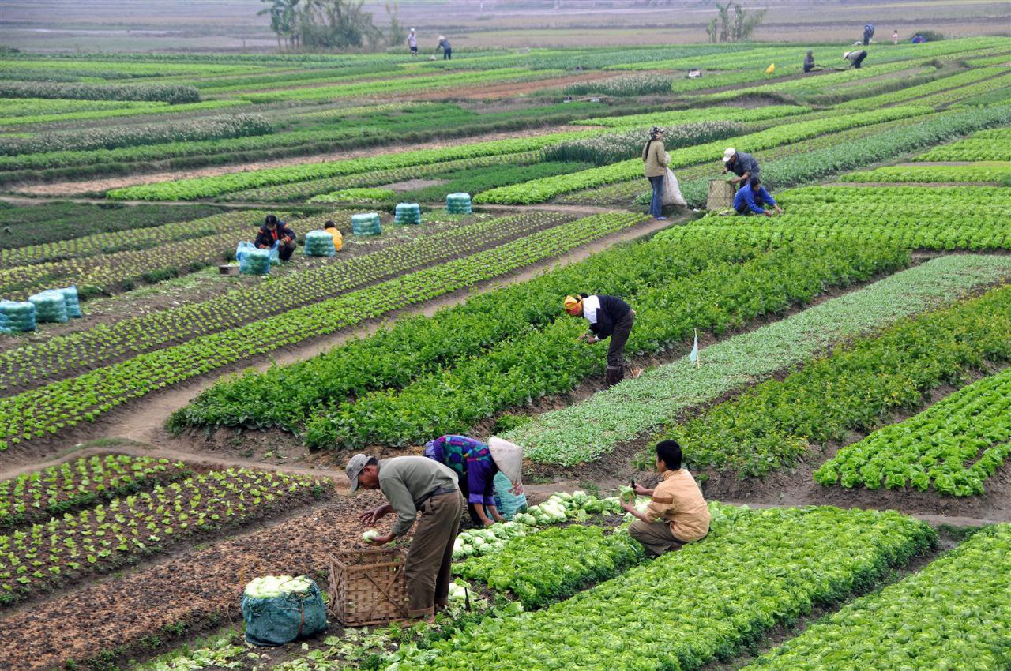
الزراعة المستدامة تعزز حماية نساء الشعوب الأصلية منظمة فنزويلا
نظرا لموقعها الجغرافي النائي، تأثرت مجتمعات الشعوب الأصلية الريفية في فنزويلا للغاية بتداعيات جائحة كوفيد - 19 والأوضاع الاجتماعية والاقتصادية للبلاد. أدى اتساع نطاق الانخفاض في الخدمات العامة، مثل الكهرباء وإمدادات الغاز المنزلي والنقل العام، إلى دفع بعض أفراد المجتمعات الأصلية على الحدود الغربية لفنزويلا مع كولومبيا إلى اجتياز الحدود بشكل متكرر لشراء السلع الأساسية، بما في ذلك المواد الغذائية.
مع استمرار هذه التحديات، بدأت الحدائق المجتمعية تلعب دورًا أساسيًا في تعزيز الأمن الغذائي أسست شبكة المرأة المحلية Jieyuu Kojutsuu (نساء ذات قيمة أولاً حديقة مجتمعهن لدعم النساء المحليات وأسرهن والمساعدة في تلبية احتياجاتهن المعيشية

Slide 13
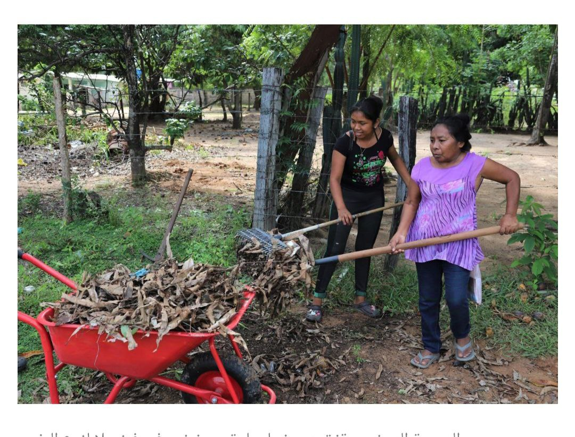
تقول غييرمينا: "لسنا مضطرين إلى إنفاق الأموال في المتاجر الشراء المواد الكيميائية التي يمكن أن تؤثر أيضًا على محاصيلنا وعلى البيئة. وبدلاً من ذلك، تعلمنا أن نصنع الأسمدة الطبيعية 100% والمواد الطاردة للحشرات بمكونات يمكن أن نجدها هنا في مجتمعنا".

Slide 14
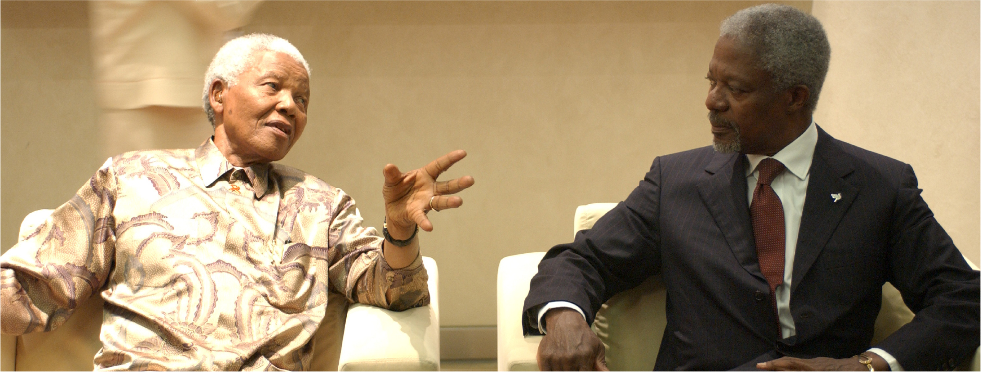
مؤتمر القمة العالمي للتنمية المستدامة، 26 أغسطس - 4 سبتمبر 2002، جوهانسبرغ ، جنوب أفريقيا

Slide 15
مؤتمر القمة العالمي للتنمية المستدامة
نُظّم مؤتمر القمة العالمي للتنمية المستدامة، وفقا لقرار الجمعية العامة 55/199،
اقيم هذا المؤتمر في جمهورية جنوب أفريقيا في مدينة جوهانسبرغ خلال الفترة من 26/8/2002 , 4/9/2002س. شهد مشاركة اكثر من 100 رئيس دولة والحكومة عشرات الالاف من ممثلي الحكومات والمنظمات غير الحكومية .
وتركزت المفاوضات في مؤتمر القمة و الذى استمر 10 أيام على وثيقتين أساسيتين من المنتظر أن يتم اعتمادهما في جوهانسبرغ هما: الاعلان السياسي وخطة التنفيذ.

Slide 16
ركز المؤتمر على خمسة مسائل هي:
باعتبارها مجالات رئيسية ذات أولوية ينبغي دراستها في سياق السعي الحثيث إلى إيجاد سبل عيش أفضل والحفاظ على الموارد الطبيعية.
المياه
الطاقة
الزراعة
التنوع البيولوجي
الصحة

Slide 17
اهم النتائج التي تم التوصل اليها
شهد مؤتمر القمة تطورات هامة في مجال التنمية المستدامة. إليك أهم النتائج التي تم التوصل إليها:

Slide 18
تم إصدار إعلان سياسي أكد من جديد على التزام الدول بتحقيق التنمية المستدامة، والتي تشمل الأبعاد الاقتصادية والاجتماعية والبيئية.
خطة تنفيذ شاملة: تم وضع خطة عمل مفصلة تضمنت أهدافًا محددة وجداول زمنية لتنفيذ قرارات المؤتمر. شملت هذه الأهداف:
مكافحة الفقر , الحفاظ على البيئة , تعزيز التنمية المستدامة , التغير المناخي , الطاقة المتجددة
الشراكات العالمية: أكد المؤتمر على أهمية الشراكات العالمية بين الحكومات والمنظمات الدولية والقطاع الخاص لتنفيذ خطة العمل.
تمويل التنمية المستدامة: تم التأكيد على ضرورة زيادة التمويل المخصص للتنمية المستدامة في البلدان النامية،

Slide 19
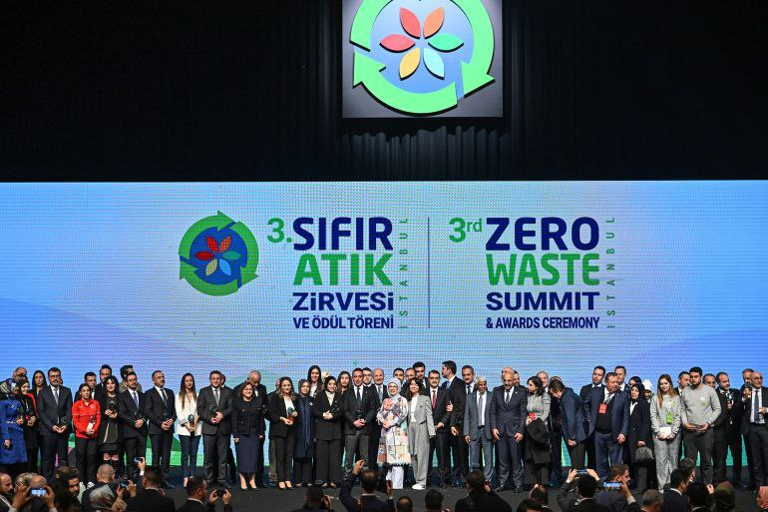
مشروع تركيا العالمي "صفر نفايات"

Slide 20
تركيا تتصدر قيادة مشروع "صفر نفايات" عالميا لتحقيق أهداف التنمية المستدامة
مشروع "صفر نفايات" في تركيا هو مبادرة بيئية تم إطلاقها من قبل الحكومة التركية في عام 2017 بهدف تقليل النفايات وتحقيق إدارة مستدامة للموارد. وهو برعاية أمينة أردوغان

Slide 21
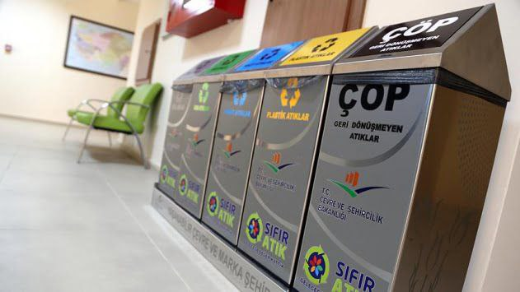
الأهداف الرئيسية للمشروع
تحقيق اقتصاد دائري
تقليل النفايات
إعادة التدوير

Slide 22
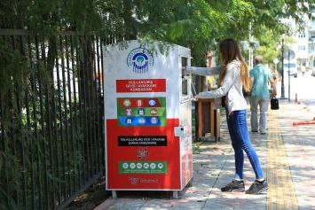
الأهداف الرئيسية للمشروع
زيادة الوعي البيئي

Slide 23
مبادرات هذا المشروع
مشروع صفر نفايات في البلديات
التقليل من النفايات البلاستيكية
إعادة تدوير الملابس

Slide 24
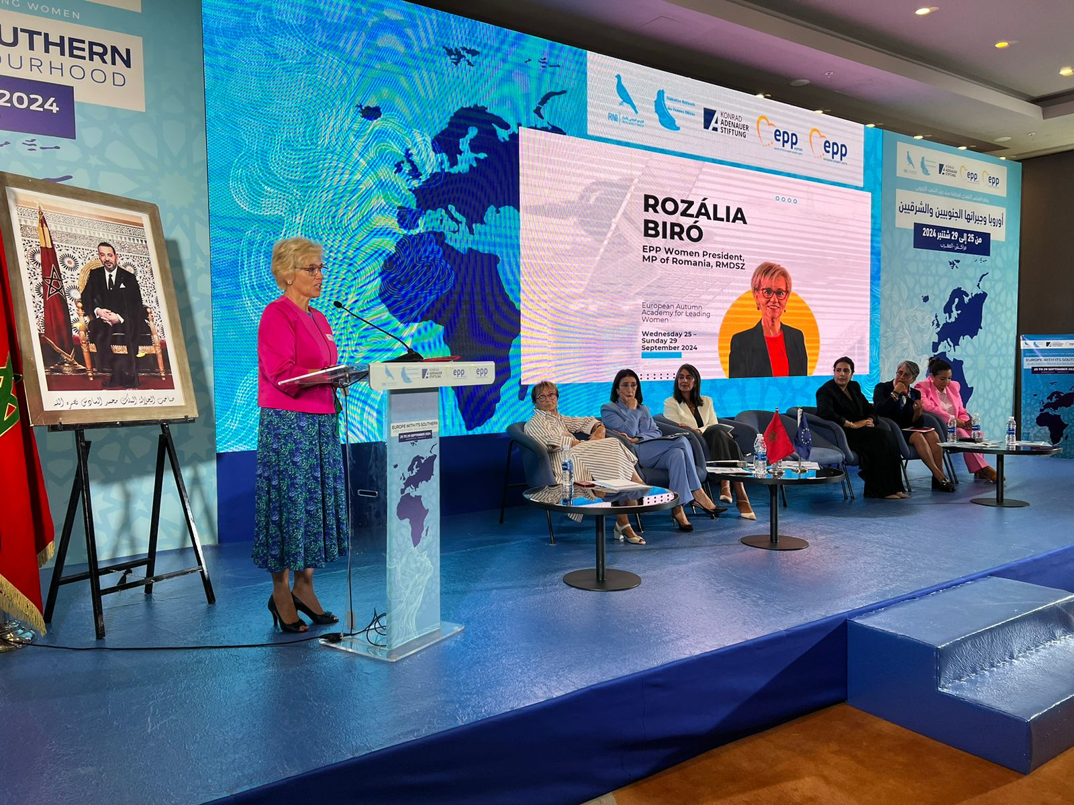
منظمة البحر الأبيض المتوسط للبيئة والتنمية المستدامة
تم تأسيس خطة عمل البحر الأبيض المتوسط، التي تعتبر الأساس لمنظمة البحر الأبيض المتوسط للبيئة والتنمية المستدامة، في عام 1975.
وهي تعد أول خطة عمل إقليمية في إطار برنامج البحار الإقليمية التابع لبرنامج الأمم المتحدة للبيئة.
ضمت هذه المنظمة كل الدول المطلة على البحر الأبيض المتوسط والتي تشمل دول شمال إفريقيا ودول جنوب أوروبا، بالإضافة إلى بعض الدول الأخرى .
وتهدف هذه المنظمة : إلى حماية البيئة البحرية في هذه المنطقة وتعزيز التنمية المستدامة فيها.

Slide 25
الأهداف الرئيسية للمشروع
التعاون الإقليمي بين الدول المطلة على البحر الأبيض المتوسط.
حماية البيئة البحرية والساحلية في البحر الأبيض المتوسط.
تعزيز التنمية المستدامة في المنطقة.

Slide 26
الأهداف الرئيسية للمشروع
تعزيز ادارة الموارد وانتاج الاغذية والامن الغذائي
التحول الى اقتصاد اخضر وازرق
التصدي لتغير المناخ

Slide 27
خطة عمل البحر الأبيض المتوسط (MAP)
تعمل المنظومة التي تشكلها خطة عمل البحر الأبيض المتوسط مع اتفاقية برشلونة إلى جانب الأطراف المتعاقدة والشركاء لتحقيق رؤية يكون وفقها البحر المتوسط ​​وساحله سليمان ويكون دعاما للتنمية المستدامة في المنطقة.

Slide 28
الخاتمة
من خلال هذه المخرجات المتنوعة من المنظمات العالمية، تتضح الجهود المبذولة عالميا لتحقيق الاستدامة الشاملة. رغم التحديات الكبيرة التي تواجه العالم مثل تغير المناخ والفقر وعدم المساواة، إلا أن هذه المبادرات والاتفاقيات الدولية تمثل أملا في بناء مستقبل مستدام يحترم حقوق الأجيال القادمة ويوفر بيئة آمنة وصحية. لذلك، يجب على الدول والمنظمات والشركات العمل المشترك لتحقيق أهداف الاستدامة في مختلف المجالات البيئية والاجتماعية والاقتصادية.

